Slide 1

Lập trình:
Deep Learning with Keras
Quá dễ hehehe
Cài đặt môi trường lập trình
với Deep learning - Keras
Nguyễn Tuấn Anh
Tuananhktmt
FB.com/anh211
Giảng viên ĐH Kỹ thuật Công nghiệp Thái nguyên

Slide 2
Bạn dùng OS nào?
Windows?
  https://github.com/holianh/keras-tensorflow-windows-installation
Linux - Khuyên dùng (ubuntu/ cent OS)
  Cấu hình máy tính khuyên dùng cho cá nhân:
    Chip: >= AMD 8 nhân, có tích hợp đồ hoạ liền/onchip
    RAM: >= 32GB (DDR3 hay DDR4 không quan trọng lắm đâu)
    GPU: >= Nvidia GTX 1080 (có thể chọn 1060/P106-6G nhưng nên dùng 8G trở lên)
    Không quan trọng lắm, nhưng nên dùng 2 màn hình, dễ làm việc
MAC OS?
  Chưa dùng :(

Slide 3
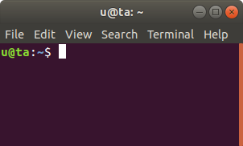
Installation: Keras-TensorFlow-GPU-Ubuntu
Step 1: Install Ubuntu 18.04
  (có thể chọn bản 16.04 cho nó ổn định (tại thời điểm này, 2018)
  Trong loạt bài giảng này, cài Ubuntu, đặt tên như sau:
    Đặt tên máy (trong Ubuntu OS) là: ta
    user name: u
    Pass: tuỳ các bạn, thích đặt sao cho dễ bấm thì đặt
    → đường dẫn home là: /home/u
    → Dấu nhắc command promt là: u@ta:~$

Slide 4
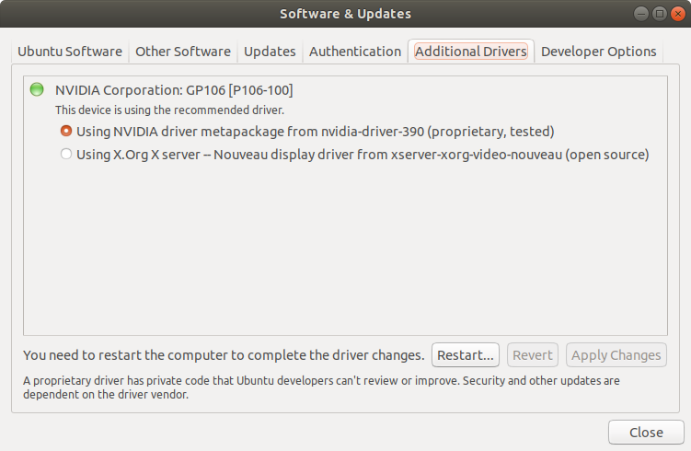
Installation: Keras-TensorFlow-GPU-Ubuntu
Step 2: Install Nvidia Driver

Slide 5
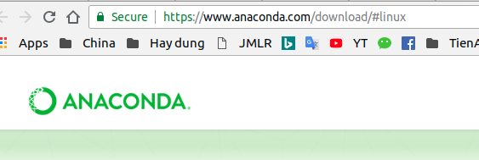
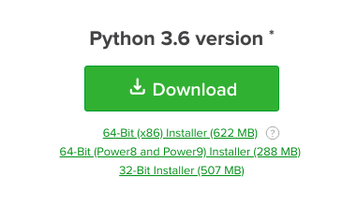
Installation: Keras-TensorFlow-GPU-Ubuntu
Step 3: download Anaconda (Python 3.6 version)
  https://www.anaconda.com/download

Slide 6
Installation: Keras-TensorFlow-GPU-Ubuntu
Step 5: Create an Anaconda environment with Python=3.5
  Open Ubuntu Prompt (Ctr_alt_T) to type the following command(s):
  CD Anaconda3-5.2.0-Linux-x86_64.sh folder:
    bash Anaconda3-5.2.0-Linux-x86_64.sh
    PATH=/home/u/anaconda3/bin:$PATH
    conda install -c anaconda anaconda-navigator -y
    conda update conda
    conda update –all
    conda create -n TF python=3.5 tensorflow-gpu keras-gpu tensorflow keras
    pip install tensorboard
    source activate TF
    conda install numpy scipy matplotlib

Slide 7
Installation: Keras-TensorFlow-GPU-Ubuntu
Install some tools:
  sudo apt-get install gdebi # Trình cài đặt các gói phần mềm cho ubuntu
  sudo apt-get install geany -y # Mở code theo IDE truyền thống
  sudo apt-get install -y ffmpeg # Xử lý âm thanh, hình ảnh cực hay luôn
  sudo apt-get install -y tree # List folder, file, sau mình dùng trong jupyter luôn
  # vài gói thêm cho OS:
  echo "libav-tools ..." & sudo apt-get install -y libav-tools
  echo "build-essentia ..." & sudo apt-get install -y build-essential git libatlas-base-dev libopencv-dev
  echo "libblas-dev ..." & sudo apt-get install -y libblas-dev liblapack-dev
  echo "nvidia-cuda-toolkit ..." & sudo apt-get install -y nvidia-cuda-toolkit

Slide 8
Sẵn sàn làm việc !!!
Tiếp theo, nếu thấy hay, bạn hãy …..

